Slide 1


2021_03_21
1조 | 고병휘 김영호 서민주

Slide 2



TEAM CONTENTS
CAST
고병휘
조장 / 네이버 로그인 API / 카카오 로그인 API / 이용권구매 / 카카오페이 API / 관리자로그인 / 회원관리 / 메일전송(본인인증) / Scheduler(정기권, 이용권만료)
김영호
영화관리 / 관리자관리 / 파일업로드 / 분석 / 문의관리 / 파일저장 /
메일전송(답변) / 장르관리 / 배우관리 / 고객센터 / 감독관리 /
이용권 관리 / 회원 관리
서민주
메인 화면 / 영화 상세페이지 / 영화 시청 / 영화 이어보기 / 찜한 콘텐츠 /
TOP10 / 알림 / 신규콘텐츠 페이지 / 좋아요 / 영화 검색 / POI

Slide 3
TEAM CONTENTS
| 프로젝트 개요 및 개발환경
| 데이터베이스 구조 및 ERD
| 플로우 차트
| 스토리보드

Slide 4
Welcome

Slide 5
프로젝트 개발 및 개발 환경 데이터베이스 구조 및 ERD 플로우차트
프로젝트 개요
KFLIX는
| 다양한 영화를 인터넷 연결 지원 디바이스에서 광고 없이
시청할 수 있는 오버더톱 서비스(OTT)
| 좋아요 기능을 통해 고객의 취향에 맞는 "맞춤 영화" 추천
| NETFLIX와 WATCHA PLAY 벤치마킹하여 프로젝트 제작

Slide 6






프로젝트 개발 및 개발 환경 데이터베이스 구조 및 ERD 플로우차트
프로젝트 개요
프로젝트 과정
02.01
팀원 구성
02.11 - 03.08
각 팀원 별
파트 분배 및 진행
02.02-02.09
기획 및 주제 선정
03.09 - 03.11
프로젝트 Merge 및 유지보수
02.10
데이터베이스 제작
03.12
KFLIX완성
및 프레젠테이션

Slide 7
프로젝트 개발 및 개발 환경 데이터베이스 구조 및 ERD 플로우차트
프로젝트 개요
프로젝트 과정
개발 환경
분류 | 개발환경
운영 체제 | Windows 10 64bit
개발 언어 | Java, HTML, CSS, Javascript, JSP, Jquery, Ajax, XML, JSON
개발 도구 | Spring Framework 5.2.3 RELEASE
데이터 베이스 | Oracle Standard Edition 11.2.0.4.v22
WAS | Tomcat 9.0.30
웹브라우저 | Chrome, Whale
버전 관리 시스템 | git, github
라이브러리 | BootStrap, Data Table JS, POI?
오픈 소스 | 카카오 로그인 API, 카카오 페이 API, 네이버 로그인 API
기타 TOOL | Sql Developer

Slide 8












프로젝트 개발 및 개발 환경 데이터베이스 구조 및 ERD 플로우차트
프로젝트 개요
프로젝트 과정
개발 환경

Slide 9
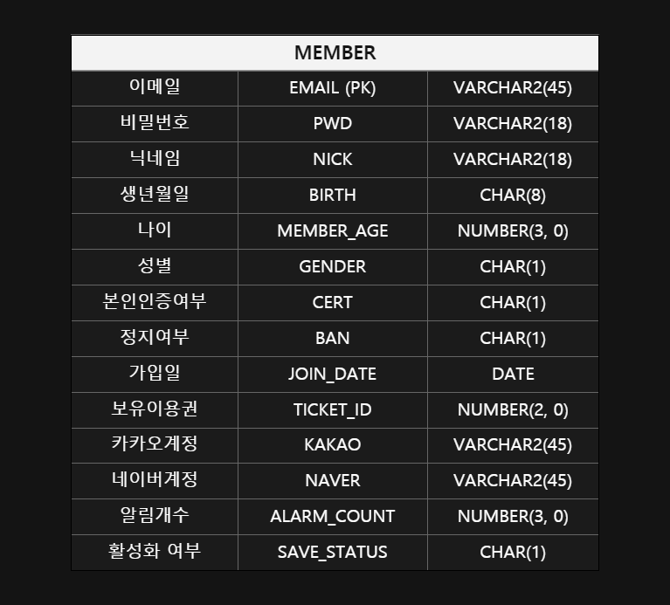
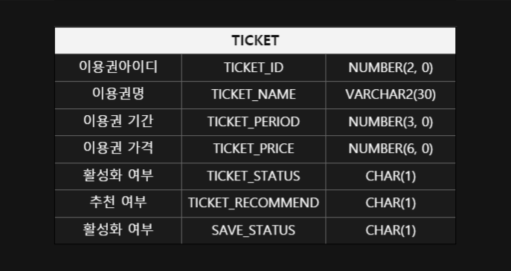
프로젝트 개발 및 개발 환경 데이터베이스 구조 및 ERD 플로우차트
MEMBER

Slide 10
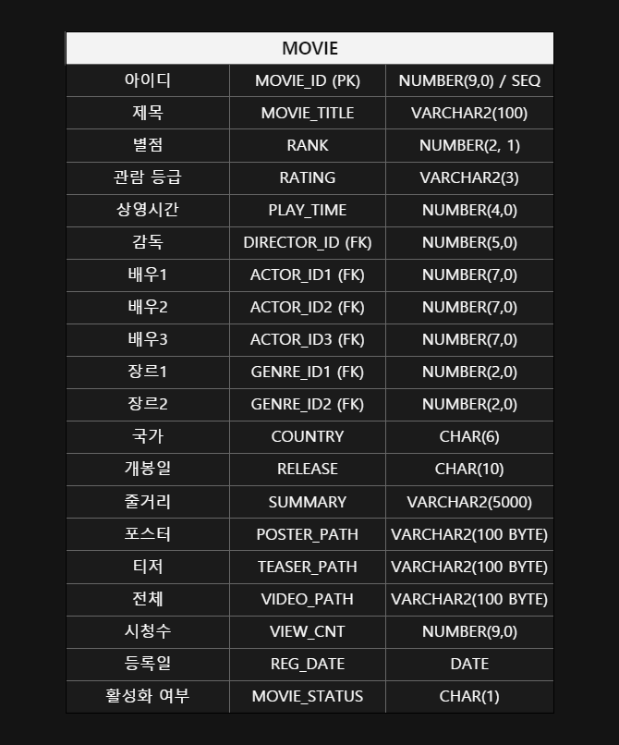
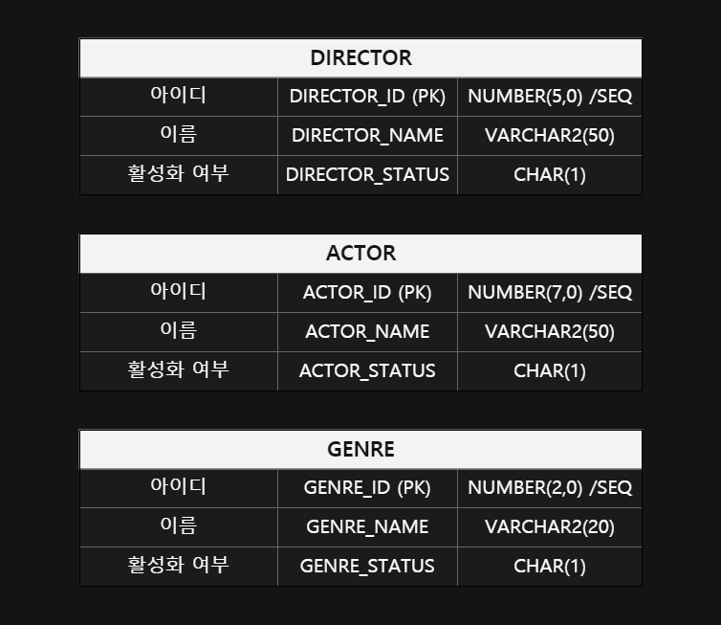
프로젝트 개발 및 개발 환경 데이터베이스 구조 및 ERD 플로우차트
MEMBER
MOVIE

Slide 11
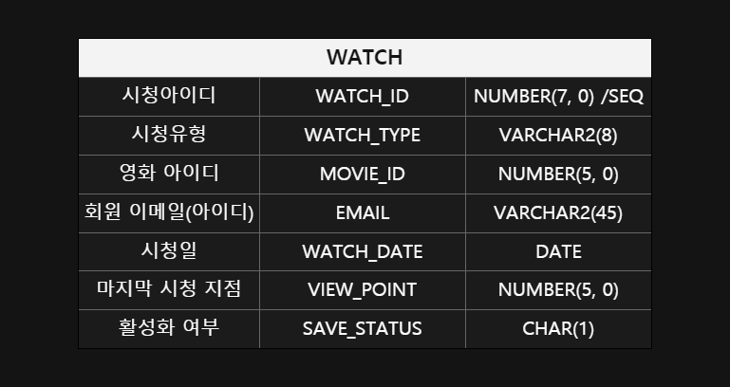
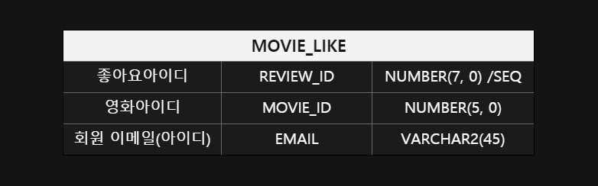
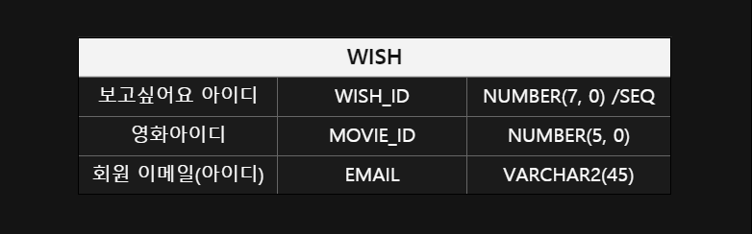
프로젝트 개발 및 개발 환경 데이터베이스 구조 및 ERD 플로우차트
MEMBER
MOVIE
WATCH

Slide 12
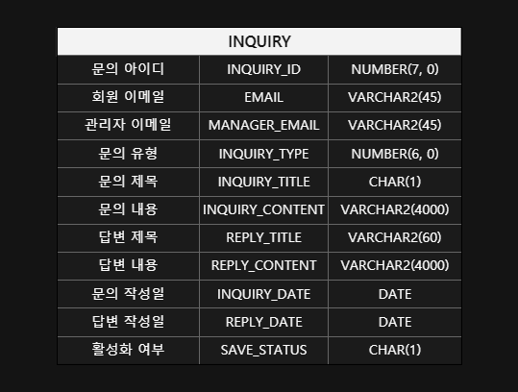
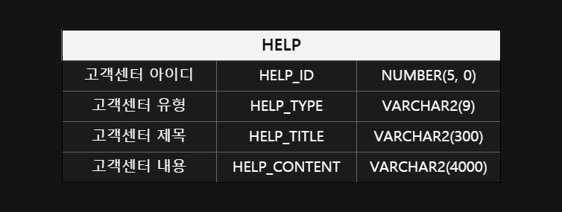
프로젝트 개발 및 개발 환경 데이터베이스 구조 및 ERD 플로우차트
MEMBER
MOVIE
WATCH
INQUIRY

Slide 13
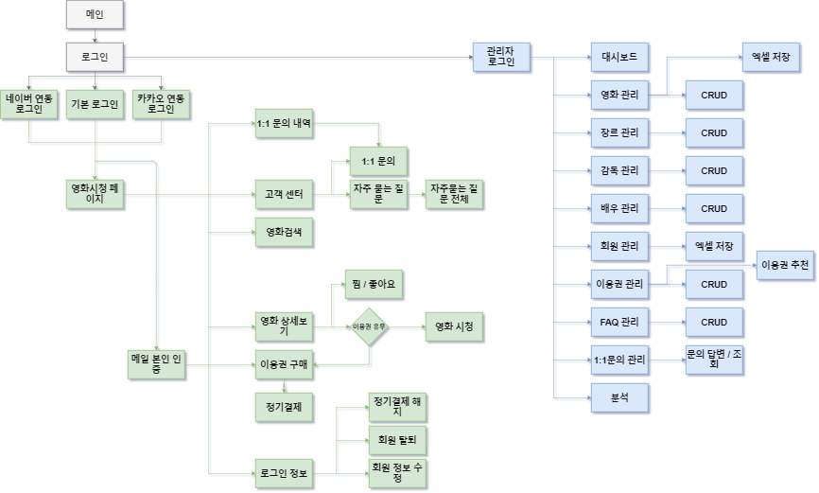
프로젝트 개발 및 개발 환경 데이터베이스 구조 및 ERD 플로우차트

Slide 14
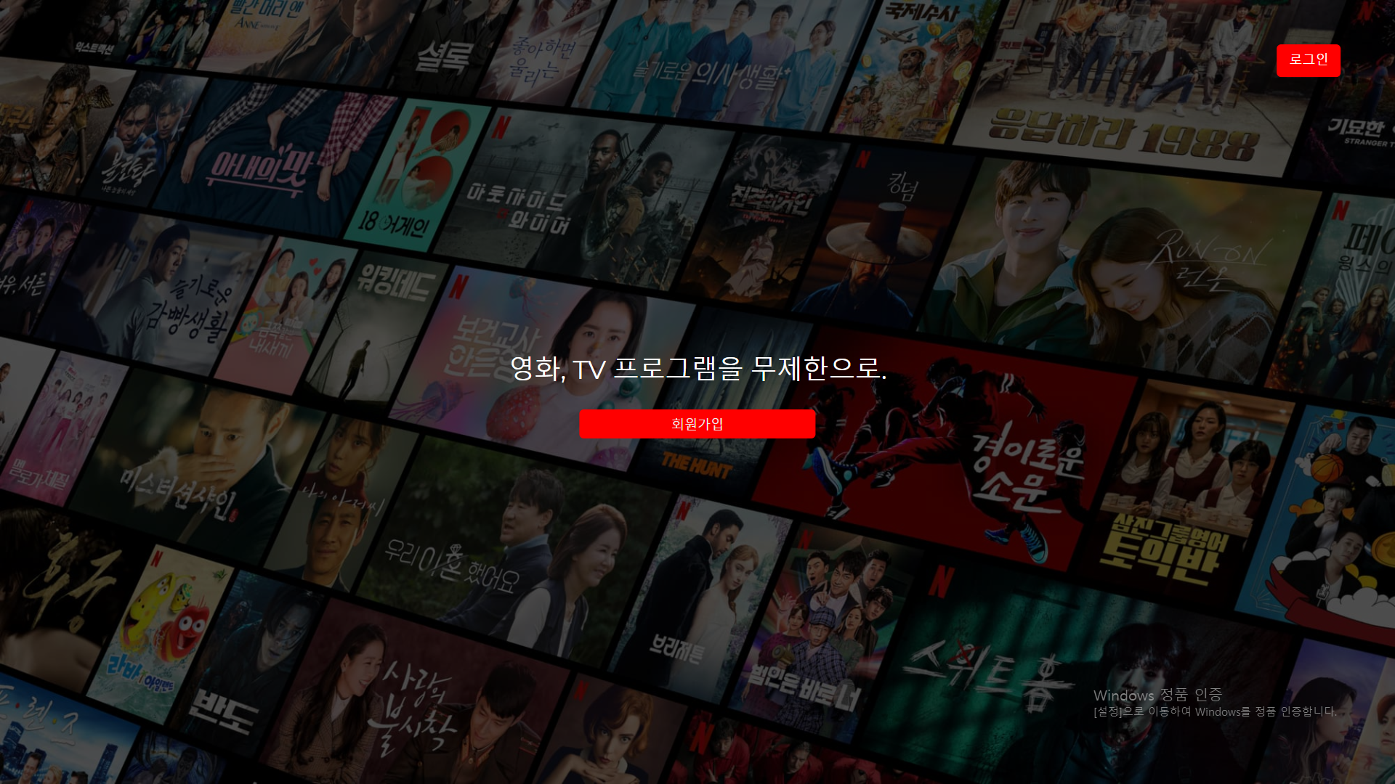
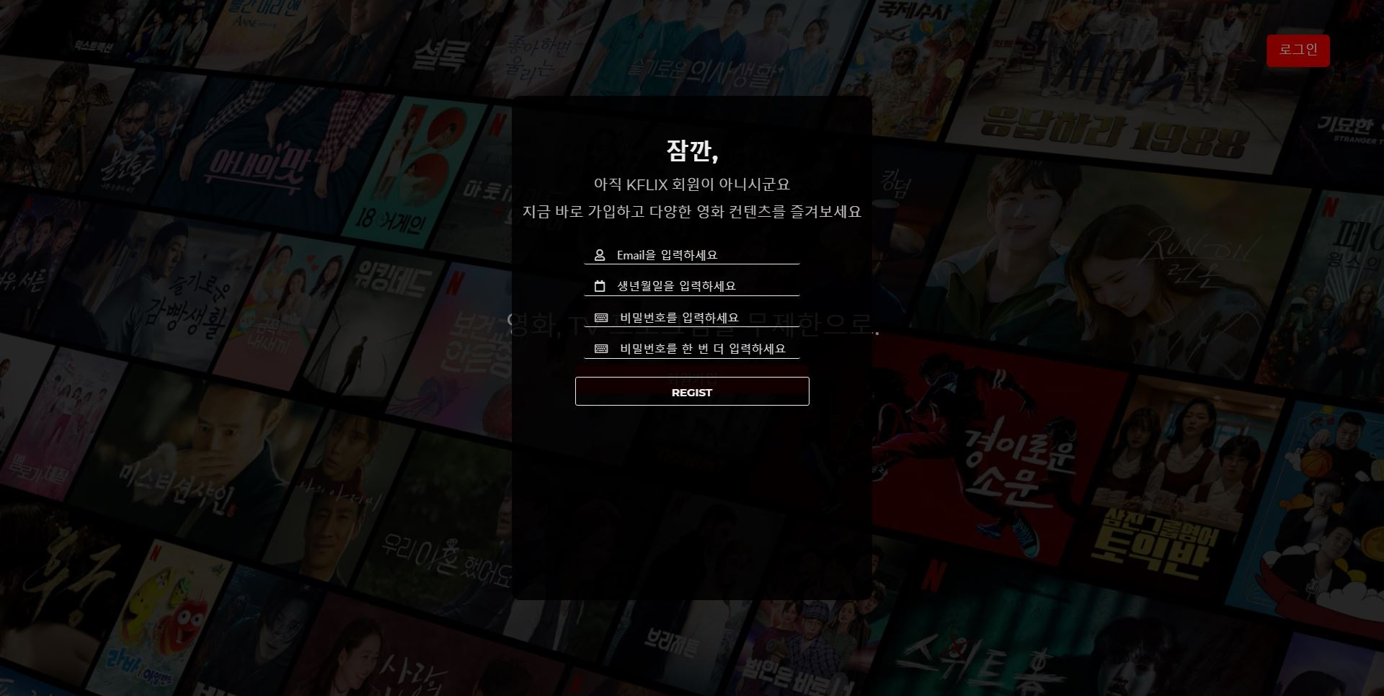

스토리보드
Sign up
회원가입

Slide 15

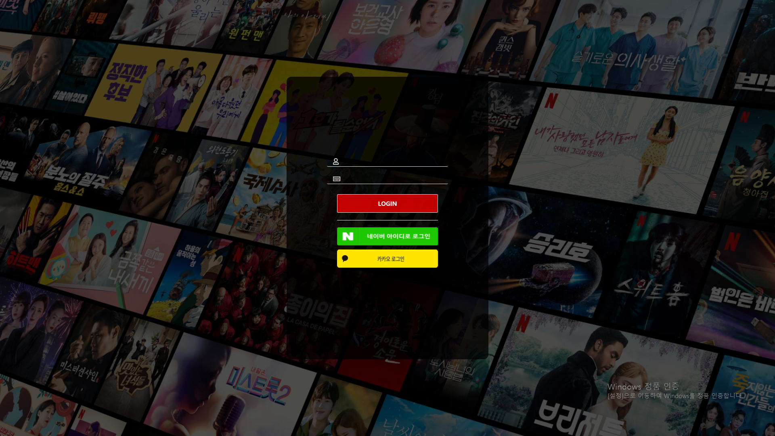
스토리보드
Sign up
Login
로그인

Slide 16
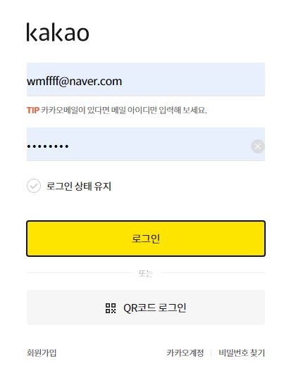

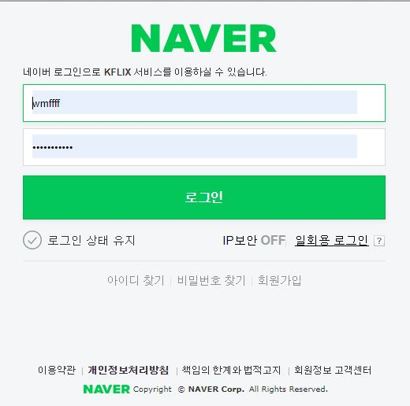
스토리보드
Sign up
Login
Social Login
소셜로그인

Slide 17

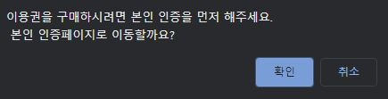
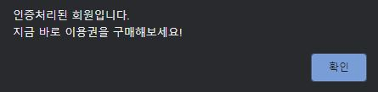
스토리보드
Sign up
Login
Social Login
Certification
이용권이 없는 회원에게 보이는 헤더
| 본인인증 없이 이용권 구매 클릭 시
| 본인인증 후 이용권 구매 클릭 시

Slide 18
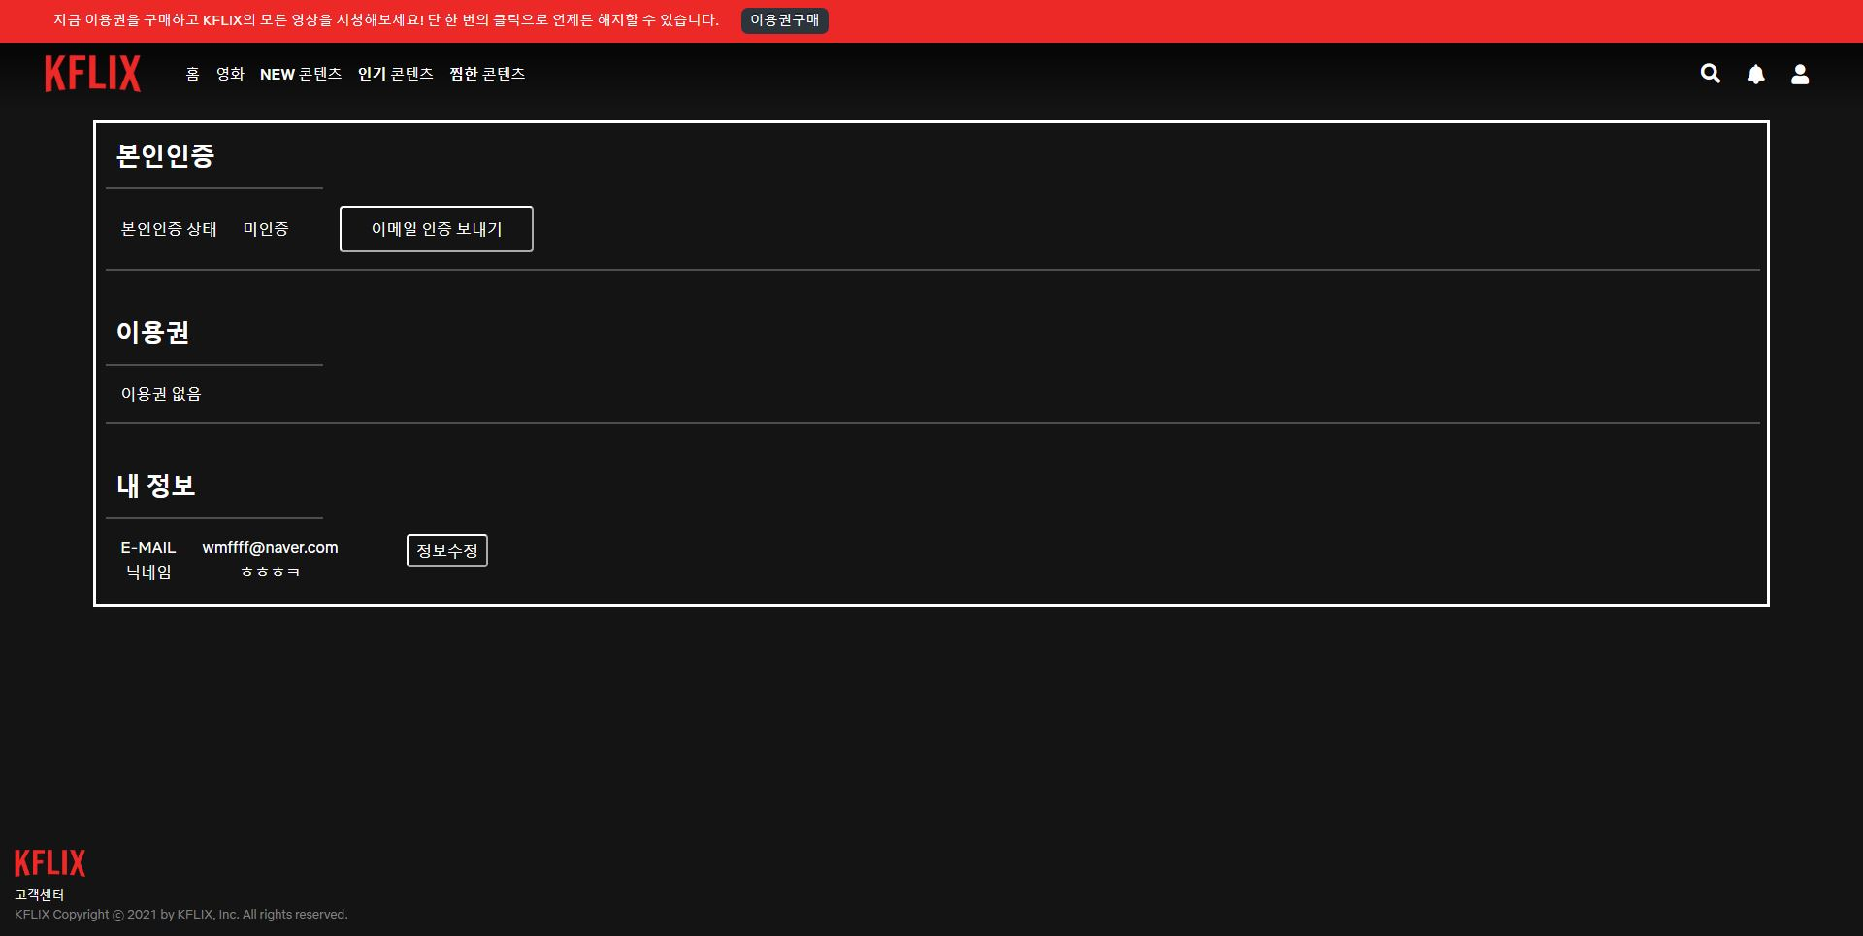
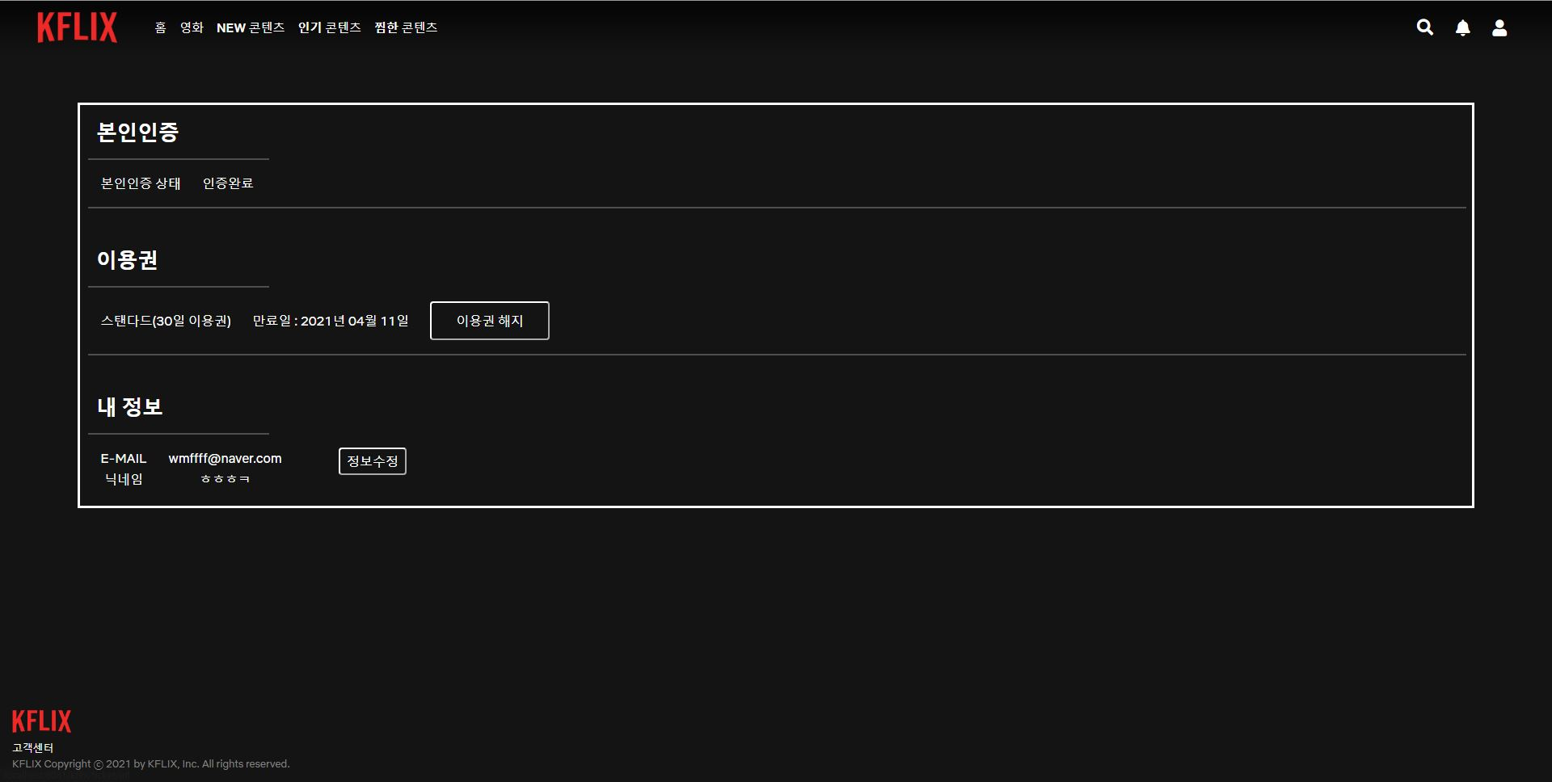
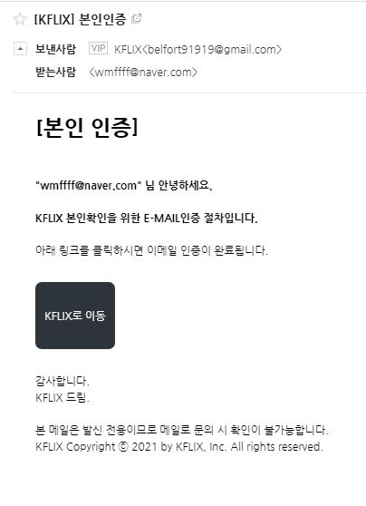
스토리보드
Sign up
Login
Social Login
Certification
3. 본인인증 완료
1. 이메일 전송
2. 이메일 전송

Slide 19
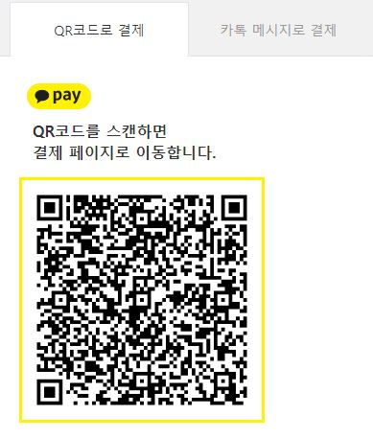
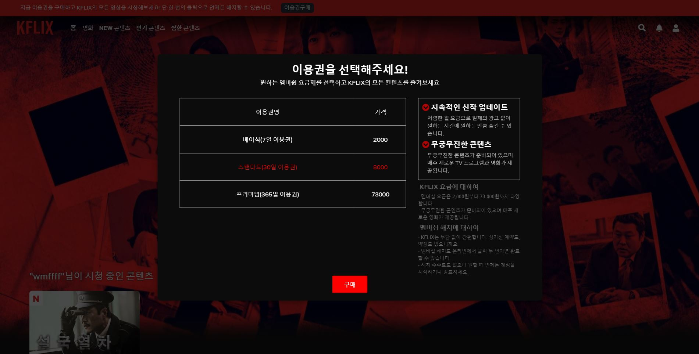
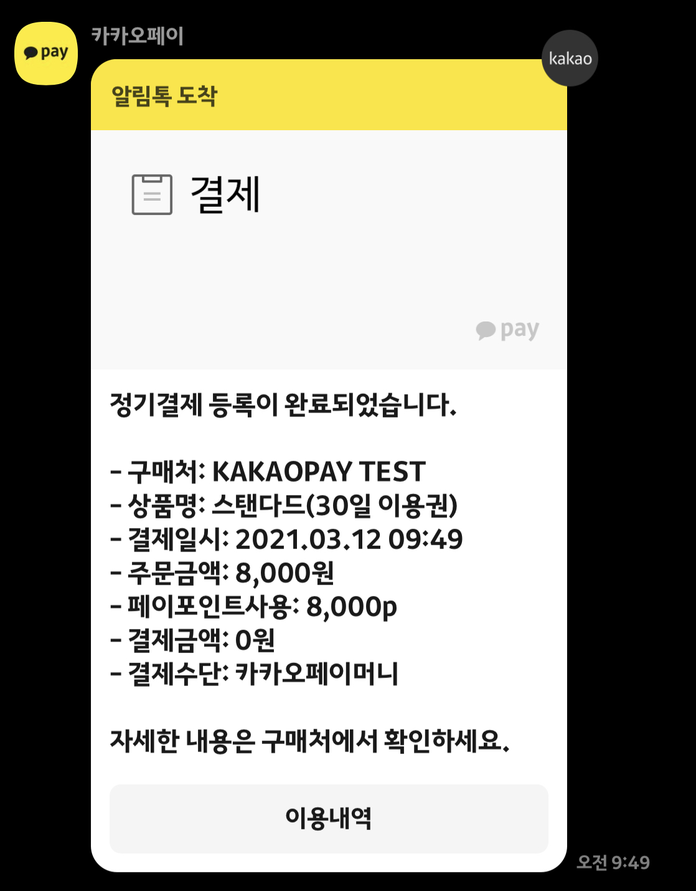
스토리보드
Sign up
Login
Social Login
Certification
Social Pay
| 지정된 이용기간이 만료 되었을 시,
스케줄러에 의한 자동 정기결제 진행
이용권 선택
이용권 구매

Slide 20
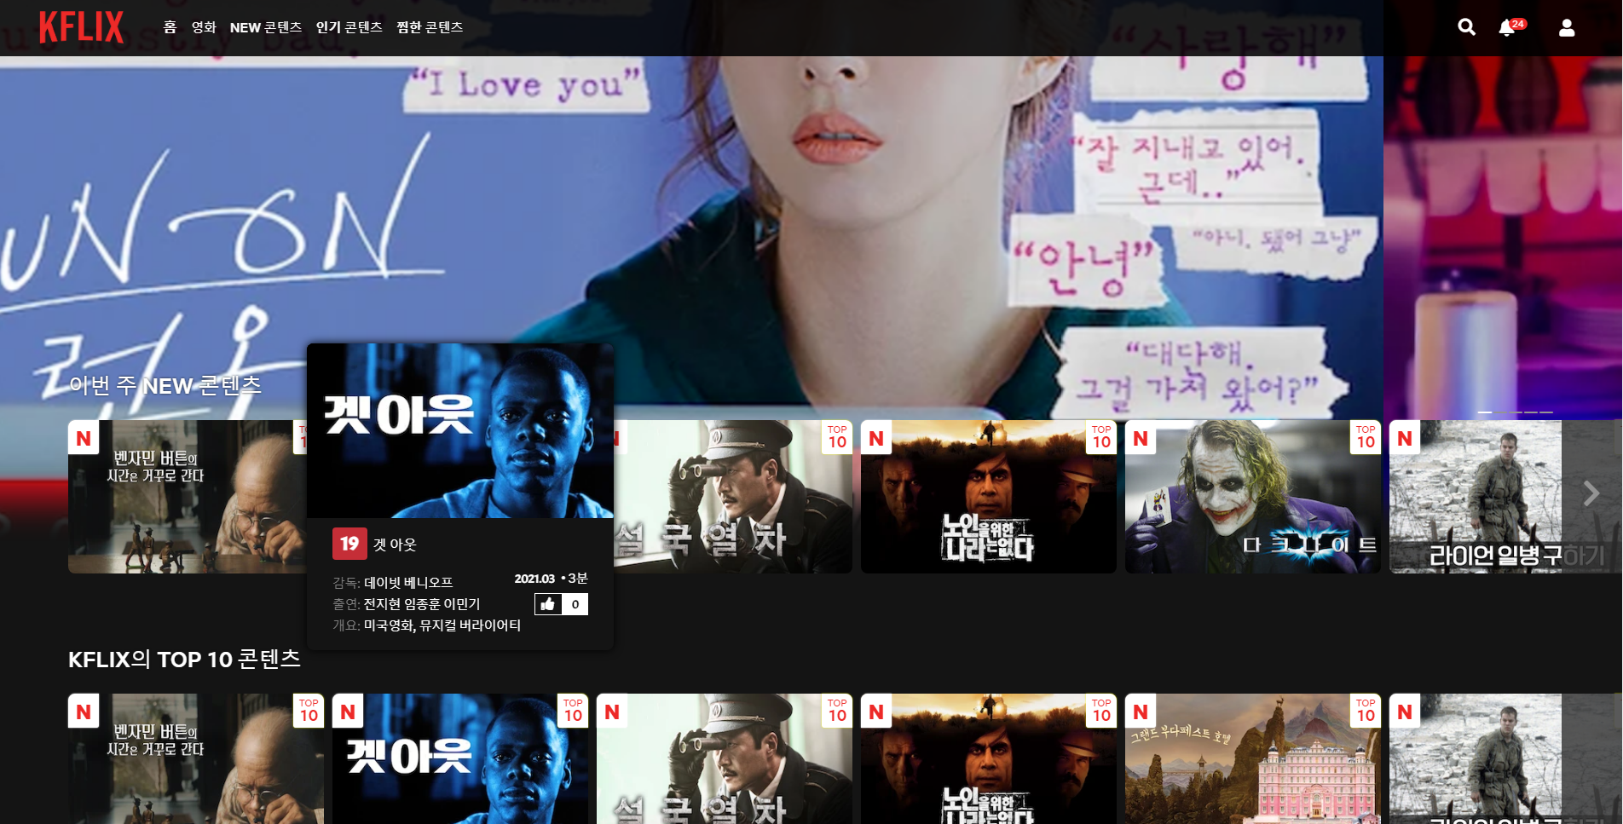
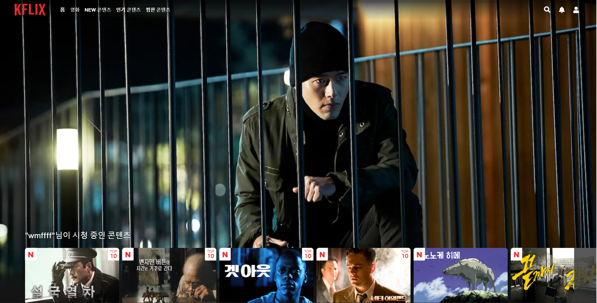
스토리보드
Main

Slide 21
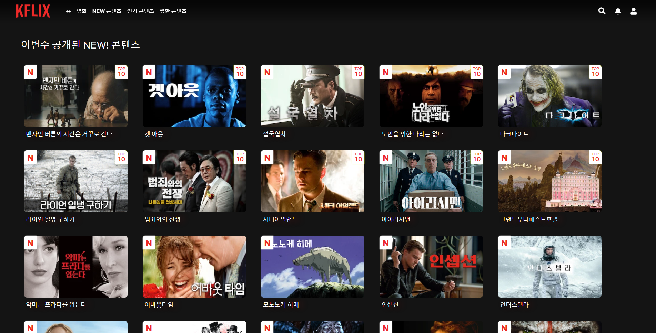
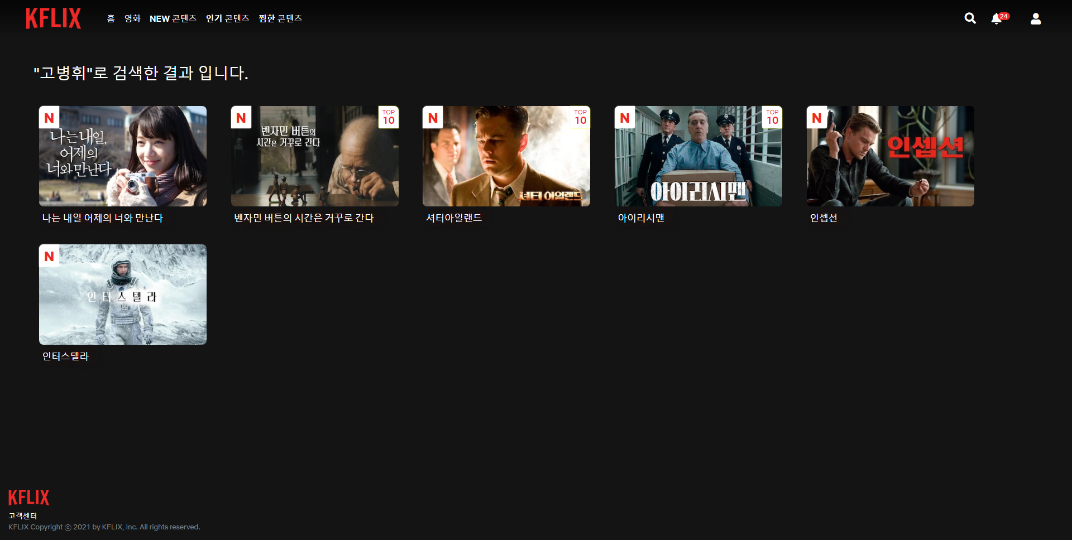
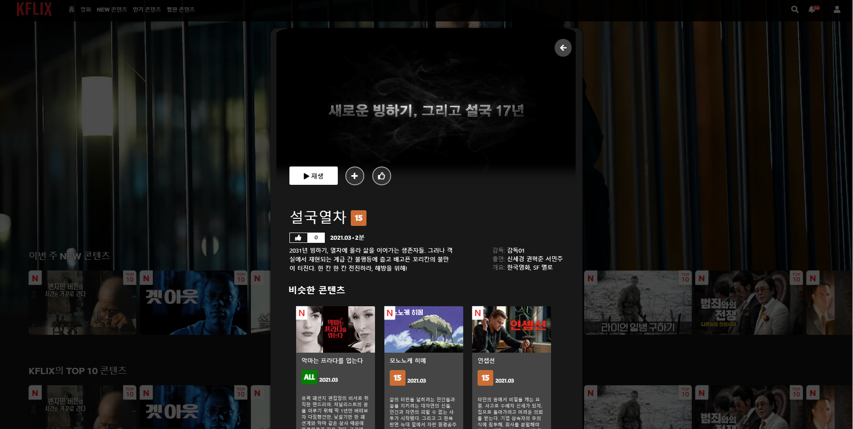
스토리보드
Main
Search
NewMovie

Slide 22


스토리보드
Main
Search
NewMovie
Video

Slide 23
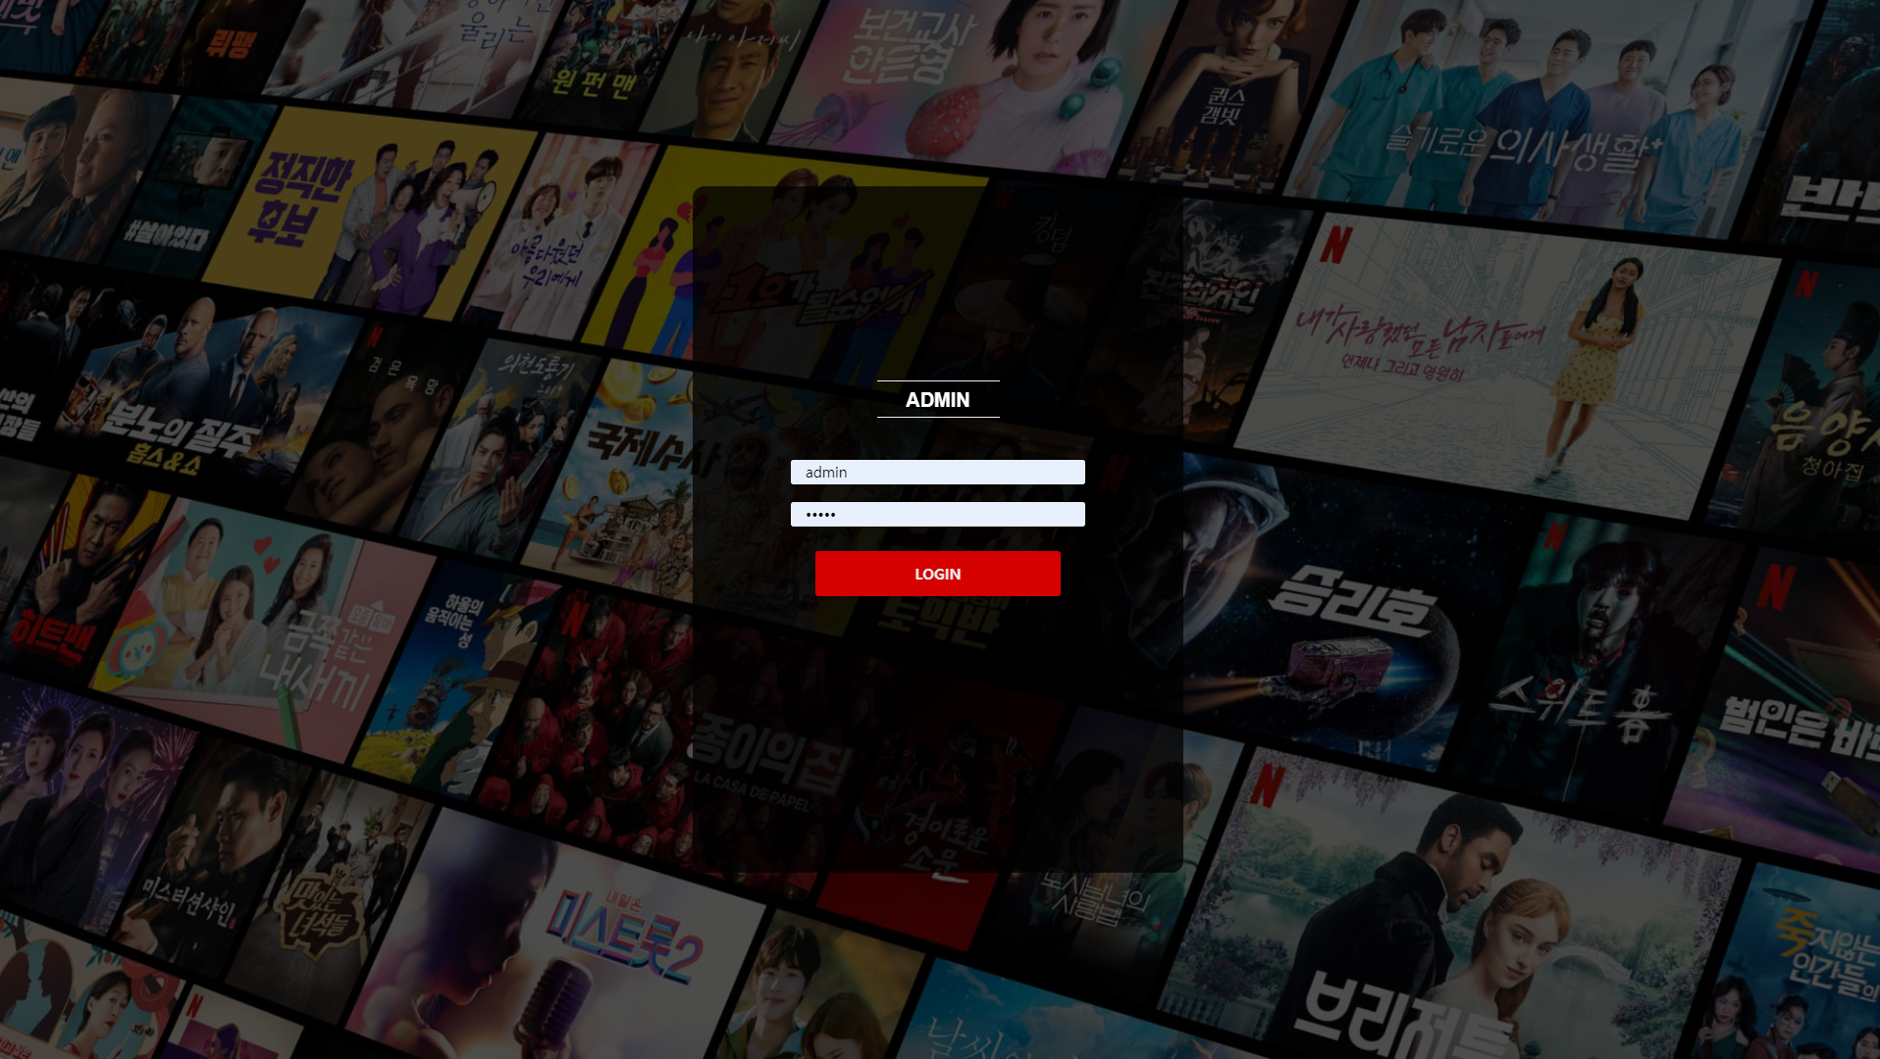
스토리보드
Admin

Slide 24
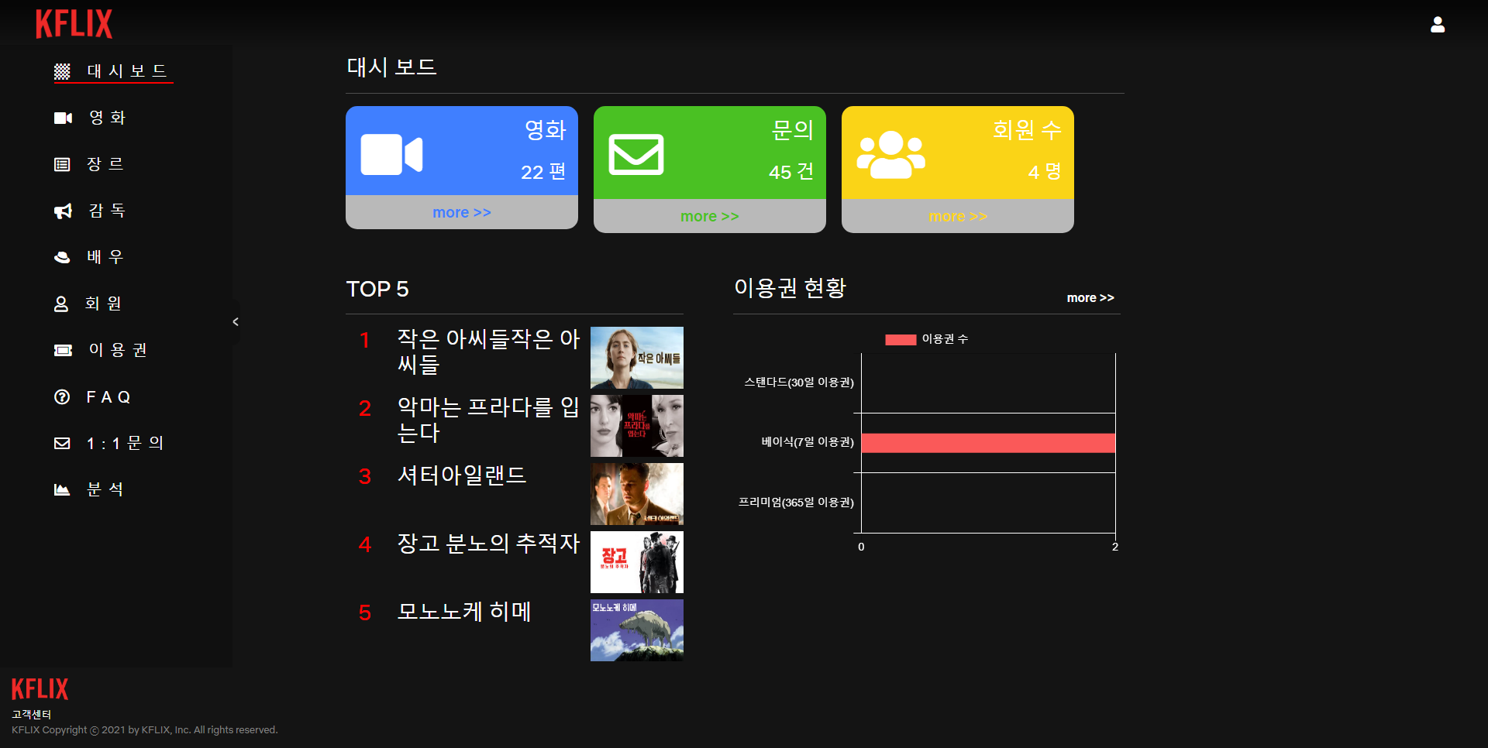
스토리보드
Admin
Dashboard

Slide 25
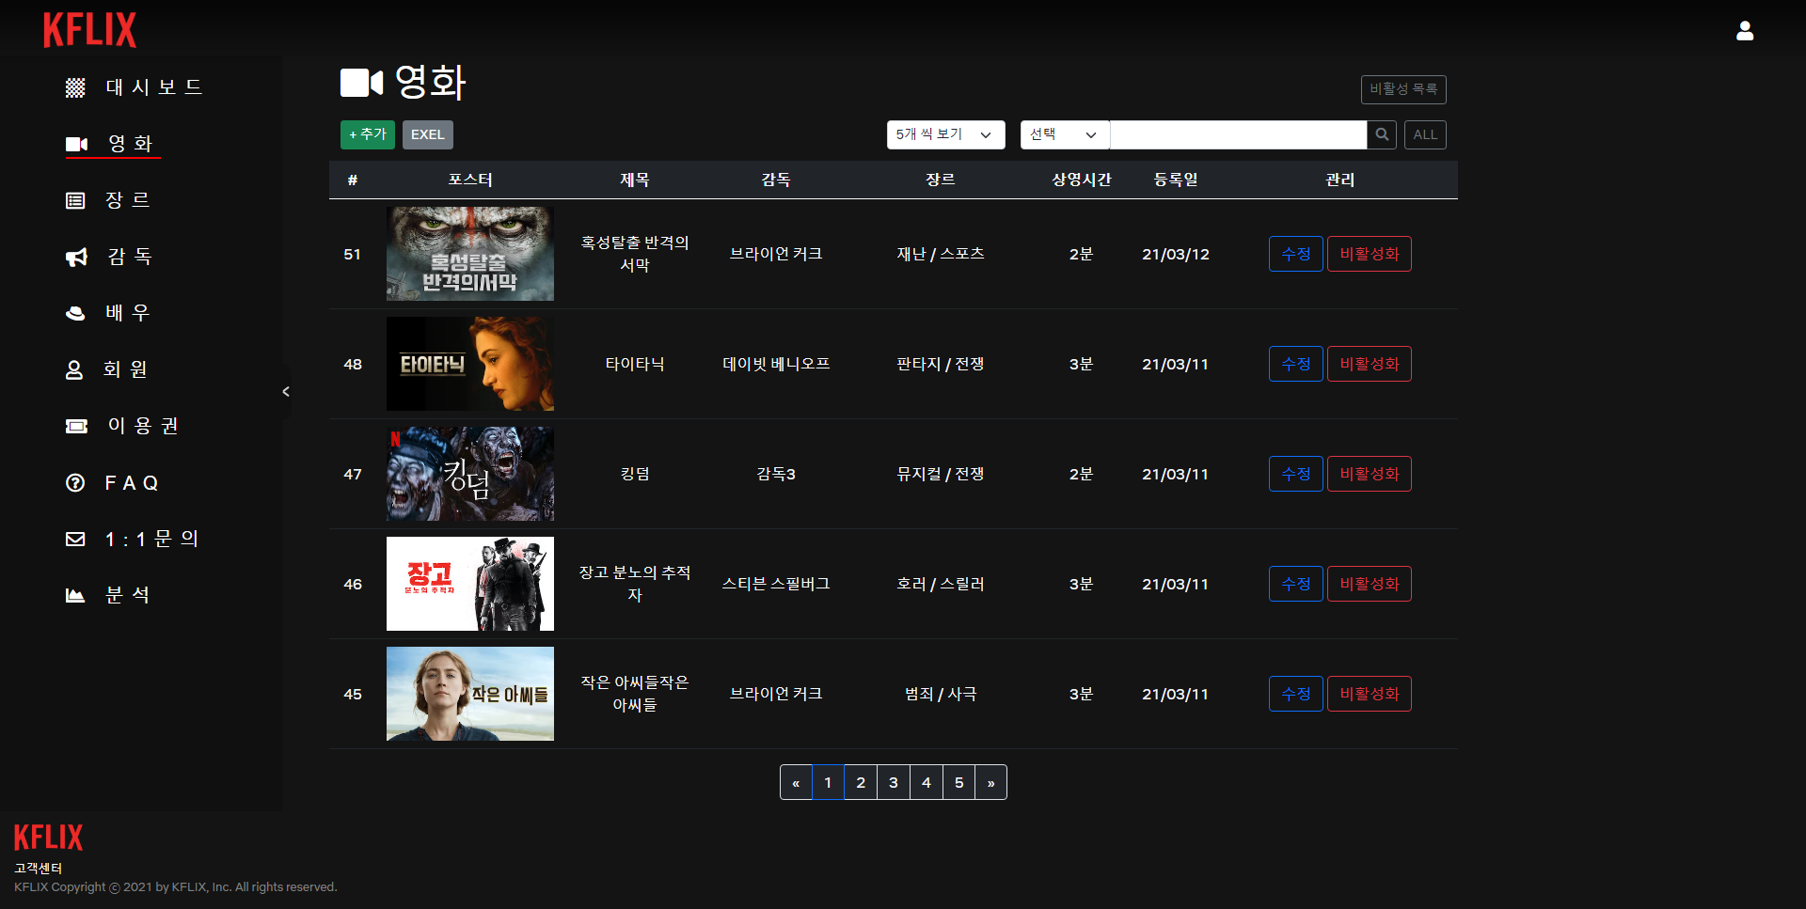
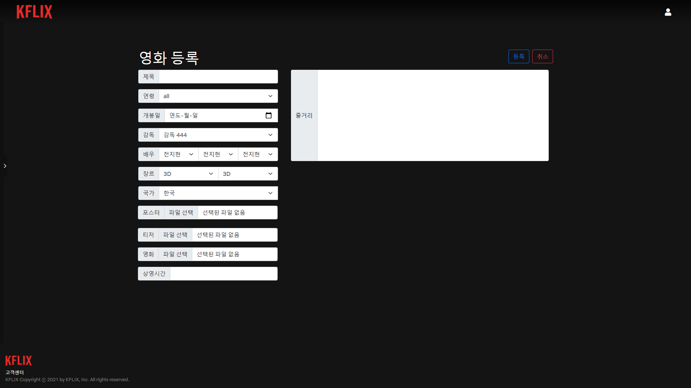

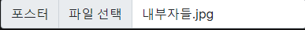
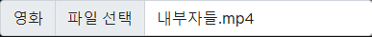

스토리보드
Admin
Dashboard
Movie

Slide 26

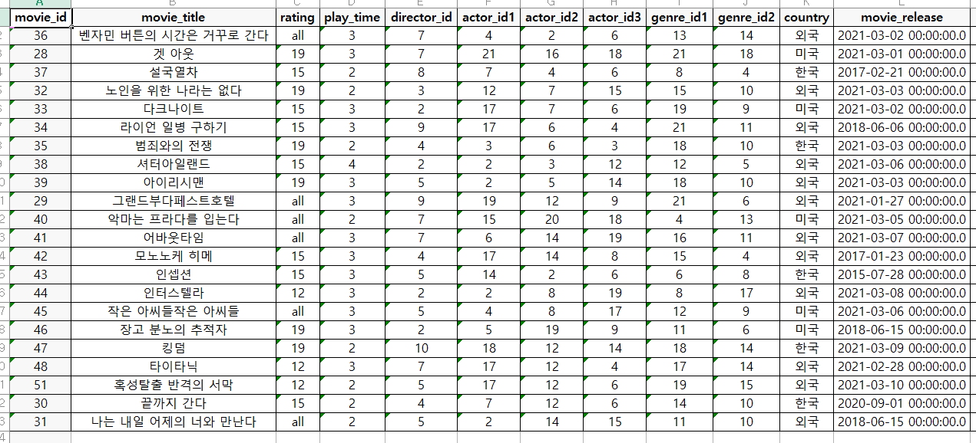
스토리보드
Admin
Dashboard
Movie
Exel

Slide 27
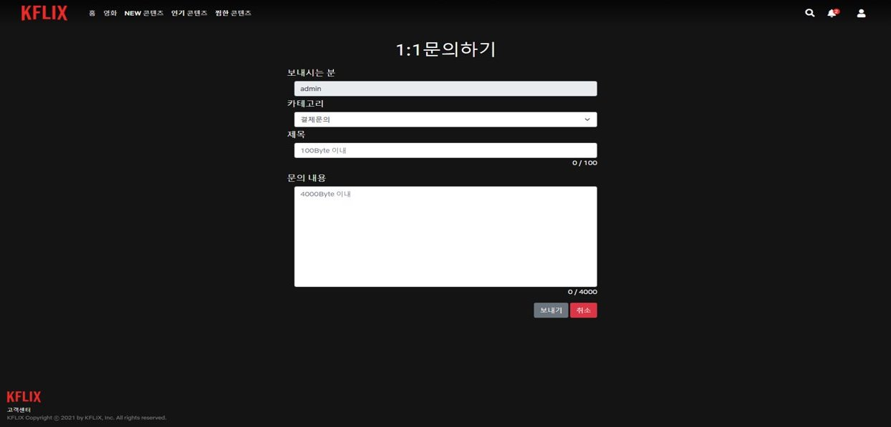
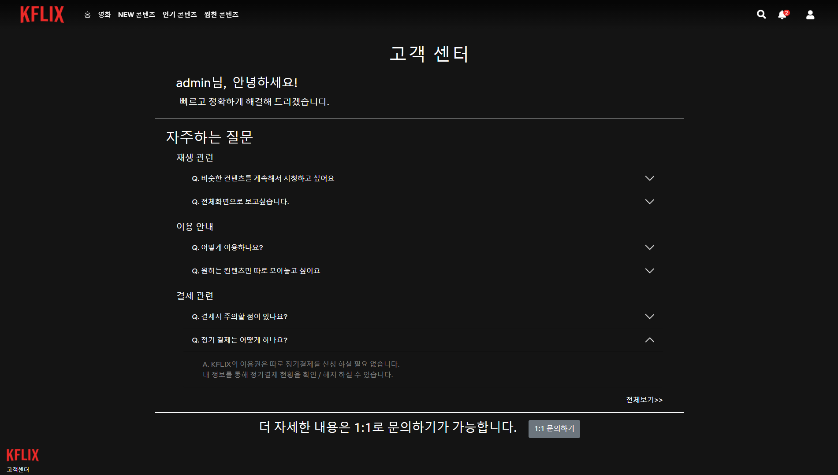

스토리보드
Admin
Dashboard
Movie
Exel
Inquiry

Slide 28
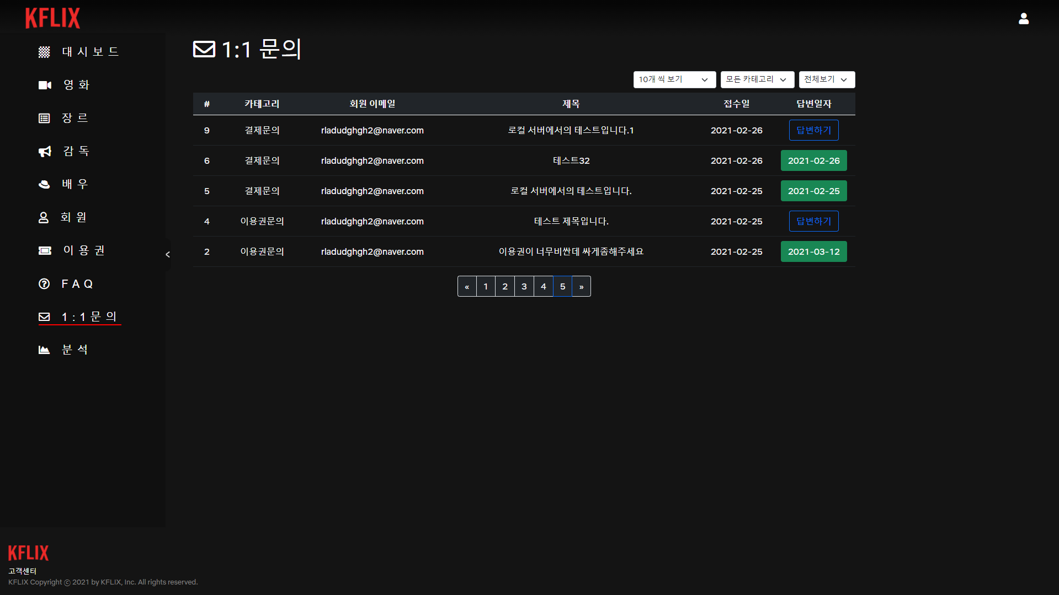
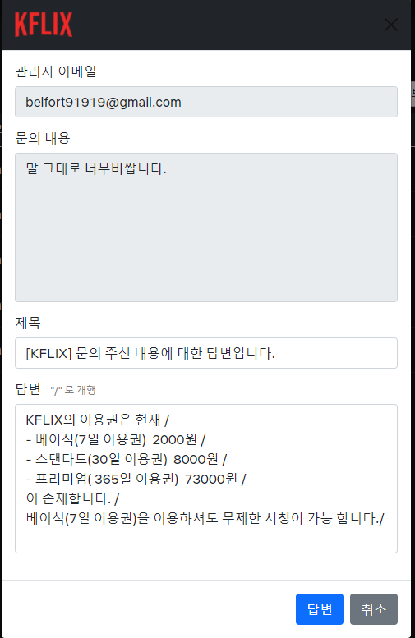
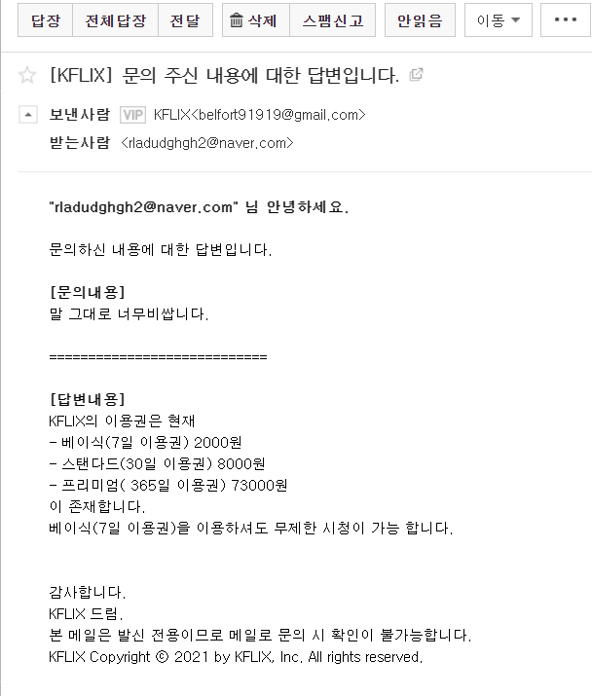
스토리보드
Admin
Dashboard
Movie
Exel
Inquiry

Slide 29
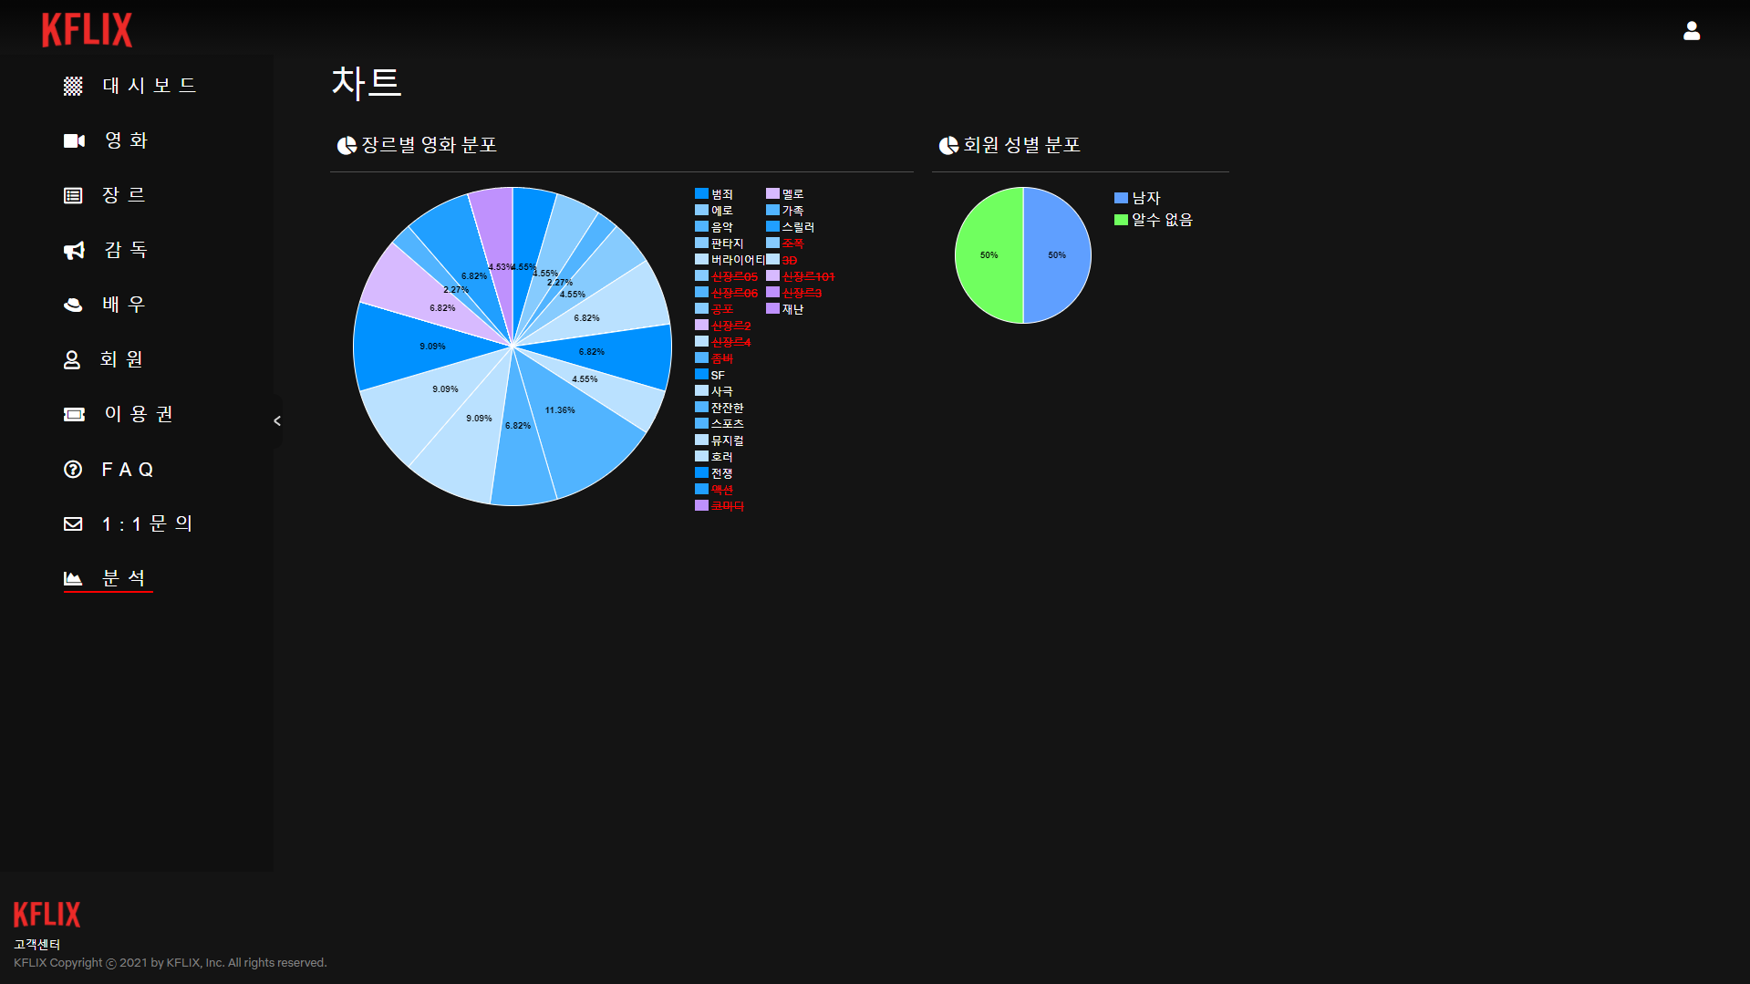
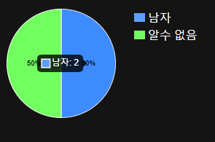
스토리보드
Admin
Dashboard
Movie
Exel
Inquiry
Chart

Slide 30
Thank you

